Slide 1
気温
気圧
湿度

Slide 2
①怪我の治療
②リハビリ
スポーツに
関する施術内容
③コンディショニング調整
④パフォーマンス向上

Slide 3
施術メニューの選び方
腰痛編
あなたはどれに当てはまりますか？
一時的でもいいから
痛みを軽減させたい
or
根本的に改善させたい
通常施術（整体込み）
または
パーソナルトレーニング
鍼灸治療
痛みが強く
動くのが困難な状態
慢性的な痛み
重たさ・だるさ

Slide 4
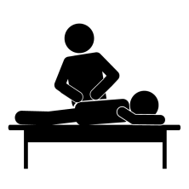
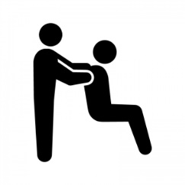
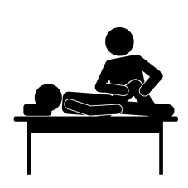
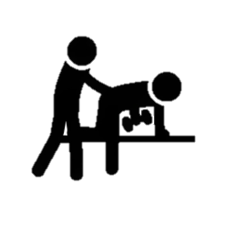
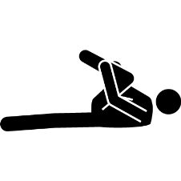
痛みの軽減
姿勢の改善
筋肉の向上
治療終了
Ｖ
～ 慢性痛の改善
までの流れ ～
身体に起きている症状の改善を解決する。
Ｖ
身体に負担の
かからない姿勢を覚えさせる。
は り
Ｖ
整 体
整 体
正しい姿勢を維持するため
筋肉をつける。
トレーニング指導
1ヶ月
Ｖ
トレーニング指導
３つの過程を経て治療が終了いたします。
再発防止
→１ヶ月に１回の
来院が目安
※筋肉が落ちてしまうと再発の可能性がありますので運動は継続してください。
２ヶ月
3ヶ月

Slide 5
坐骨神経痛について
坐骨神経痛とは…
坐骨神経が圧迫されて腰・お尻・足に痛みやしびれが起こります。
筋 肉
骨
椎間板
神 経
姿勢不良や疲労に
より筋肉が過度に
硬くなり神経を圧
迫して起こります。
梨状筋症候群は筋
肉の原因によるも
のです。
骨の変形により、神
経が圧迫されて起こ
ります。
脊柱管狭窄症や変形
性腰椎症などは骨の
原因によるものです。
椎間板が潰されて、
壊れることで神経が
圧迫されて起こりま
す。
↑椎間板ヘルニアの
原因です。
神経が損傷している
と改善まで多くの時
間を費やします。
改善できない場合も
多くあります。
STEP1
STEP2
STEP3
痛みの改善
しびれの改善
違和感・だるさの改善

Slide 6
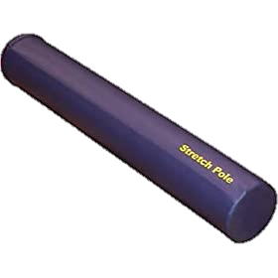
フォームローラー
ストレッチポール

